Slide 1
GNN Graph Neural Network
by wujunyan

Slide 2
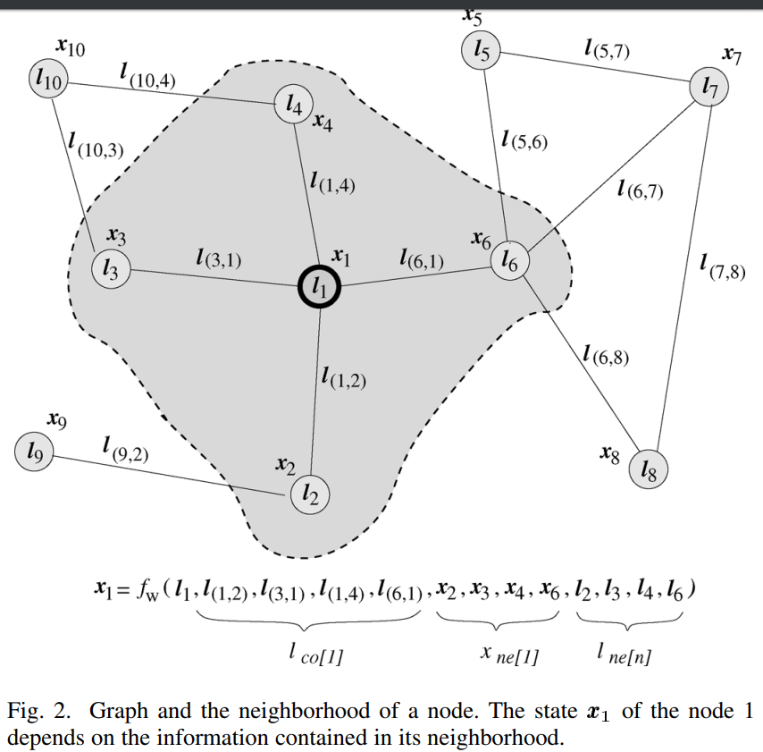




需要处理的数据是这样的：
节点1的label
节点x1的state
从节点3指向节点1的边的label
transition function
跟节点1相连的所有边
节点1的所有邻节点
节点1的所有邻节点的label

Slide 3
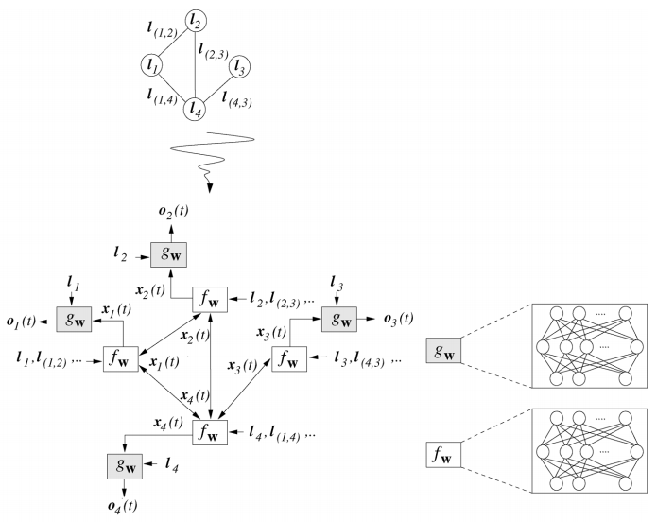
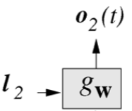
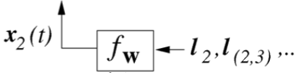

graph
L₂
output function
计算节点的state
neural network

Slide 4



State：
graph
Ouput：
Loss function：
output function
Update：
计算节点的state
neural network

Slide 5
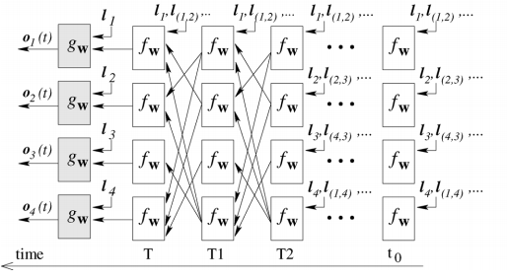
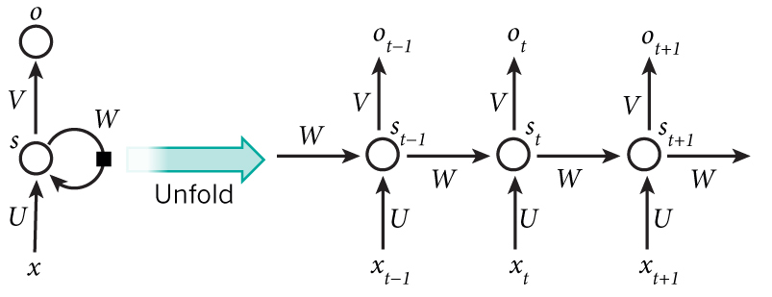
GNN architecture
左边是一个按时间展开的模型
按时间展开的例子如下图所示：

Slide 6
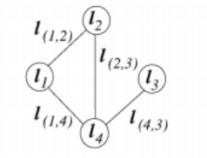
GNN architecture

Slide 7
GG-NNs Gated Graph Neural Networks

Slide 8
GNN -> GG-NNs
GNN
GG-NNs
由于constration map的原因，过去时刻的节点信息随着时间衰减，最后跟当前节点相关性很弱
增加GRU单元，使模型可以结合之前时刻其他节点的信息，来更新当前时刻的状态
由于增加了GRU，并且没有对参数进行约束，所以不满足contration map。故引入了node annotation以初始化节点，和固定的step以使算法更新step次后停止更新
满足contration map
保证了收敛，收敛值与节点的初始值无关
Simply regard as:
GNN + GRU + node annotation = GG-NNs

Slide 9
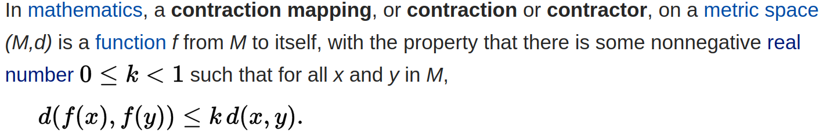
Contraction map
性质：
若模型f()满足contraction map，则其必存在最优解，并且与初始值无关

Slide 10
先给出结论：
若满足contraction map(如GNN)，过去时刻的节点信息h会随逐渐衰减，最后逼近0
而在GG-NNs中，由于没有对系数进行约束，并且增加了GRU，所以得以保留过去时刻的节点信息，但是不满足contraction map，导致模型在update的时候不一定收敛
下面来证明：
若满足contraction map(如GNN)，过去时刻的节点信息h会随逐渐衰减，最后逼近0

Slide 11







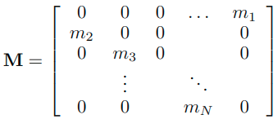


（2）
（1）
由于上式对所有h成立，我们构造一个特例：
系数
代入（2）式得：
令h第二个元素为1，得到|m₃|<p，如此类推，即有：

Slide 12
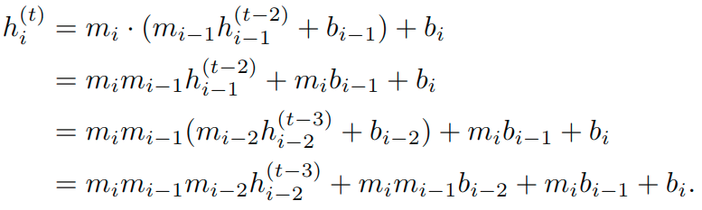
（1）
系数
由上可知：
由于m<1，所以若满足contraction map(如GNN)，过去时刻的节点信息h会随逐渐衰减，最后逼近0
而在GG-NNs中，由于没有对M进行限制，并且增加了GRU，所以得以保留过去时刻的节点信息，但是不满足contraction map，导致模型在update的时候不一定收敛

Slide 13
GNN
GG-NNs
constraction map
满足contration map，保证了收敛，收敛值与节点的初始值无关
初始值： node annotation
收敛： 固定的step

Slide 14
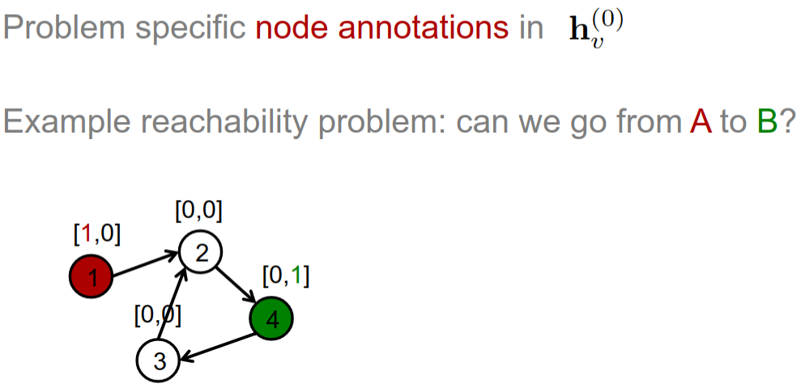
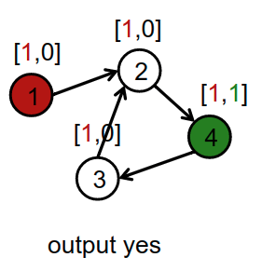
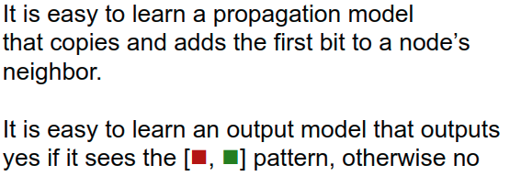
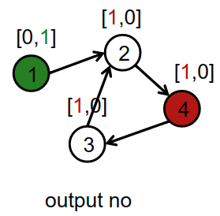
node annotation

Slide 15

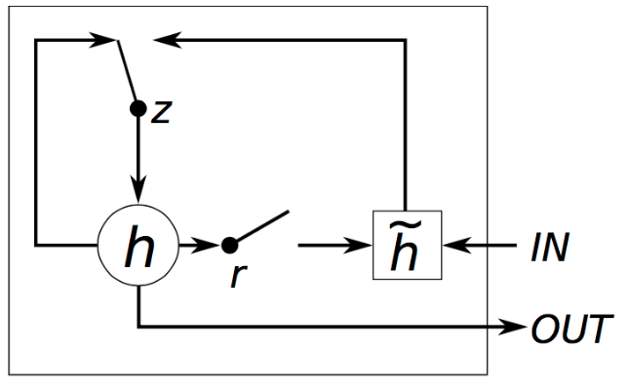



GRU
Gated Recurrent Unit
更新门
candidate output
重置门
GRU 门控循环单元
output

Slide 16
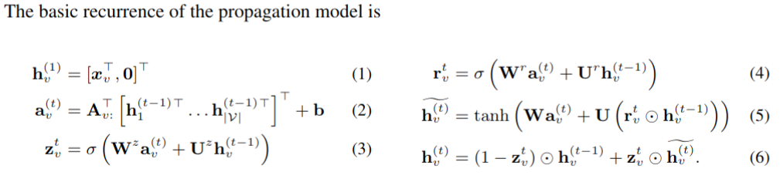
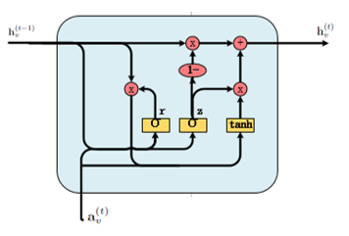
Propagation
重置门
sigmoid
节点的状态
contains activations from edges in both directions
更新门
更新门
重置门
GRU 门控循环单元

Slide 17
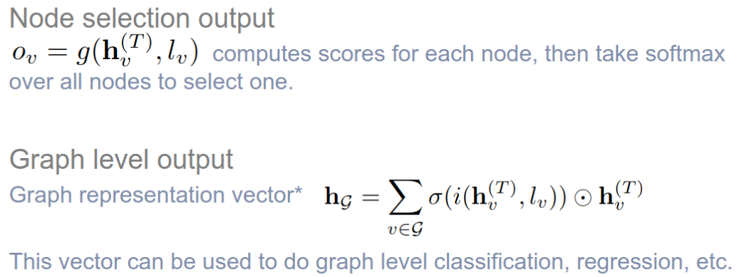
OUTPUT MODLES
decide which nodes are relevant to the current graph-level task
element-wise multiplication
neural network

Slide 18
GGS-NNs Gated Graph Sequence Neural Networks

Slide 19
Why GGS-NNs
在实际应用中，有时需要基于多个GG-NNs输出序列，所以提出GGS-NNs
Simply regard as:
GG-NNs * 2 = GGS-NNs

Slide 20

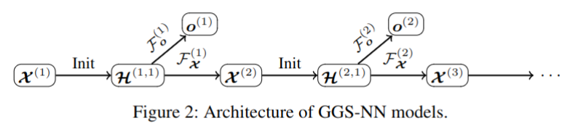





GG-NNs，用于产生输出O
Output sequences:
GG-NNs，用于预测下一步的X
第k个输出步中的第t个时刻的节点向量矩阵
节点的标注矩阵
第1个输出步，节点的标注矩阵

Slide 21
END
THANKS

